Slide 1
FESTES D’ULLDECONA
ÈLIA,RUT I ANNA

Slide 2
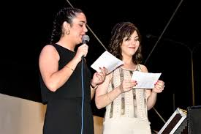
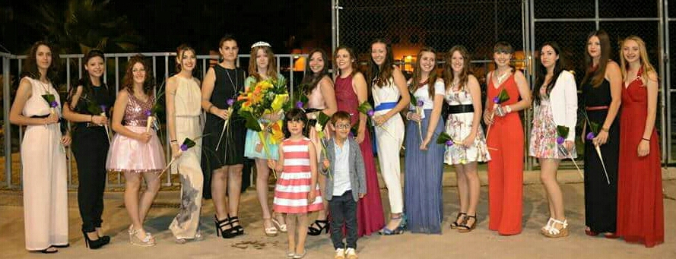
ELECCIÓ DEL REI I LA REINA
(ÈLIA)Aquella nit totes les pubilles i pubilles estan molt nerviosos,perquè es fa un sorteig per a decidir qui és el rei o reina de les festes Majors d’aquell any.
Hi ha 2 jovens que presenten individualment a cada pubill o pubilla,segons l’entitat que representin. (RUT)Van pujant d’un en un a l'escenari, i ficant els paperets amb el seu nom dins “l’urna” i amb l’ajuda dels pubillets treuen 2 paperets un per als pubills i l’altre de les pubilles.(ANNA) I així es sap qui és el rei i la reina.
Desprès els fan dir unes paraules i l’alcaldessa els entrega un ram de flors. I l’anterior reina els hi entrega la corona. Ho celebrem al Juny.
https://www.youtube.com/watch?v=R1emh25EpP4

Slide 3
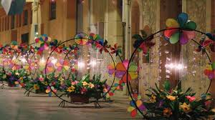
QUINQUENNALS
Les Festes Quinquennals d’Ulldecona són un esdeveniment festiu que se celebra a la població cada cinc anys en honor a la Verge de la Pietat.
A més dels tradicionals actes religiosos, es fan tots els actes propis de les Festes Majors. Hi ha la tradició de vestir i engalanar el poble com un ritual per rebre la Verge. Els carrers es decoren amb paperets,roba i altres materials; i als balcons s’hi col.loquen vànoves i cobrellits treballats artesanalment.En l’ornamantació dels diferents carrers hi participen la majoria de veÏns.Els dies de festa també se celebren d’altres actes. Cal destacar entre ells el “Ball de mantons i els bous de carrer i plaça”Hi han 150 actes, que inclouen les activitats religioses, música, concerts, teatre, actes tradicionals, actes taurins, exposicions, competicions esportives, presentacions de llibres, activitats infantils i juvenils i promoció del patrimoni entre altres. (ÈLIA)
https://www.youtube.com/watch?v=dMjxVEAXnf8

Slide 4
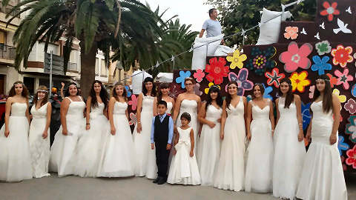
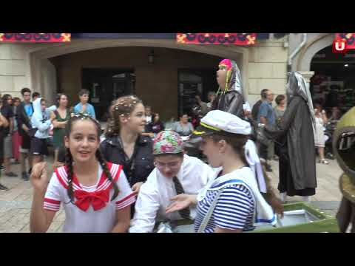
CARROSSES
Les carrosses natros les fem quan s’acaben les festes, també li diem el carnaval d’estiu.
Totes les pubilles i els pubills fan una carrossa diferent, i el dia de les carrosses van a pegar dos voltes amb les carrosses.
Normalment els amics i les colles també es dissfressen i les quintes també.
També va la banda del poble detras de tot tocant i la batucada.
A la plaça de l’ Església estan tots els membres de l’ajuntament, i quan passes et tiren confeti !
Com aquell dia és l’últim dia de festes, per la nit tiren focs artificials, són molt bonics!! (Anna)

Slide 5
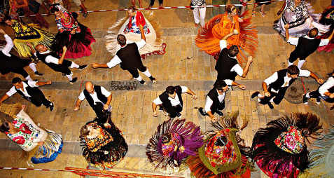
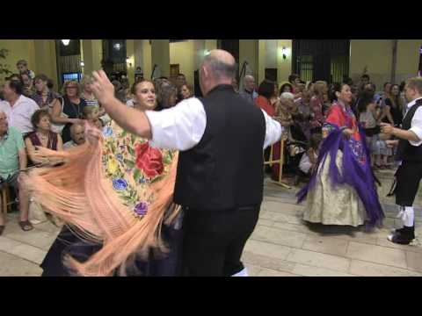
BALL DE MANTONS
El primer dilluns de Festes Majors es balla la jota d’Ulldecona a la Plaça de l’Església.
Esdeveniment comença a preparar-se durant tota la setmana anterior amb la posada a punt del vestuari que porten les parelles. La indumentària dels homes és de pagès, i les dones porten faldeta i mantó de Manila.
Totes les parelles, la banda de música i els gegants Pietat i Lluc es concentren entre l’Ajuntament i la Casa de Cultura i desfilen fins la plaça de l’Església,on es disposen en cercle amb la banda al mig. Les parelles van ballant la jota i desfilant durant el valset. Les músiques interpretades són la jota Vella i la Jota Olé, a més d’una jota Nova,composada per algun músic del poble que és diferent cada any.(Rut)

Slide 6
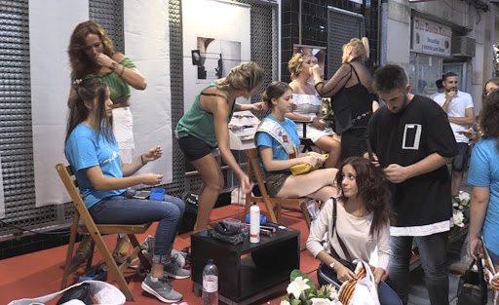
Fashion and food night
La fashion and food night és el mateix dia que el ball de mantons dels més petits.
Normalment es fa al Carrer Major, totes les botigues es fiquen al Carrer.
Has de portar alguna cosa blanca.
Els perruquers fan pentinats a qui vol i hi ha una maquilladora que et maquilla.
Els pubills i les pubilles ballen un ball al mig del Carrer Major.
Quan s’acaba tot fan ball al poli esportiu
http://hemeroteca.canal21ebre.com/noticia/Shopping__Food_Night_dUlldecona/17359
Notes:
holi elia estas aqui?

Slide 7
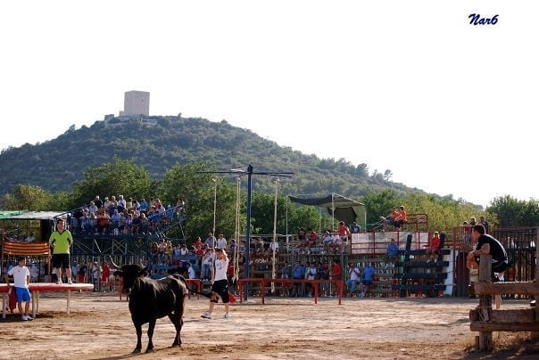
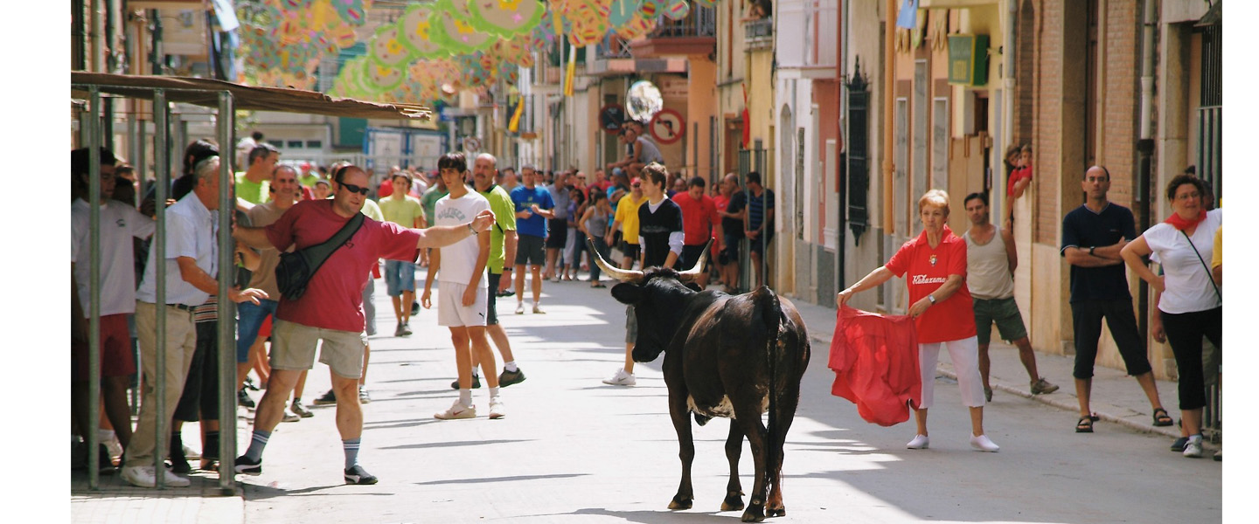
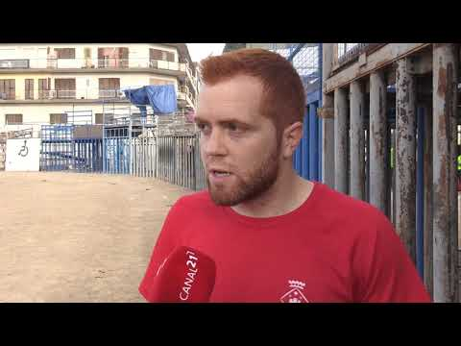
TARDES DE BOUS
Les tardes de bous és un acte que es tradició des de fa anys. Hi venen ramaderies molt bones per a que la gent disfrute. Hi han 2 tipus de actes taurins: els bous de plaça i els de carrer. Els de carrer són pel matí, i els de plaça per la tarde.
Els de carrer son al carrer Calvari, hi surten vaques i bous i estan una estona torejant.
Per la tarde monten la plaça amb carrafals de ferro i de fusta,hi va molta gent des dels més petits fins als més grans per a passar la tarda amb amics i familiars. També s tradició sopar un entrepà al carafal mentre es miren els bous. Ha mitja tarda es deixen baixar als nens per jugar, i alguna nit es fa bou embolat. (ÈLIA)

Slide 8
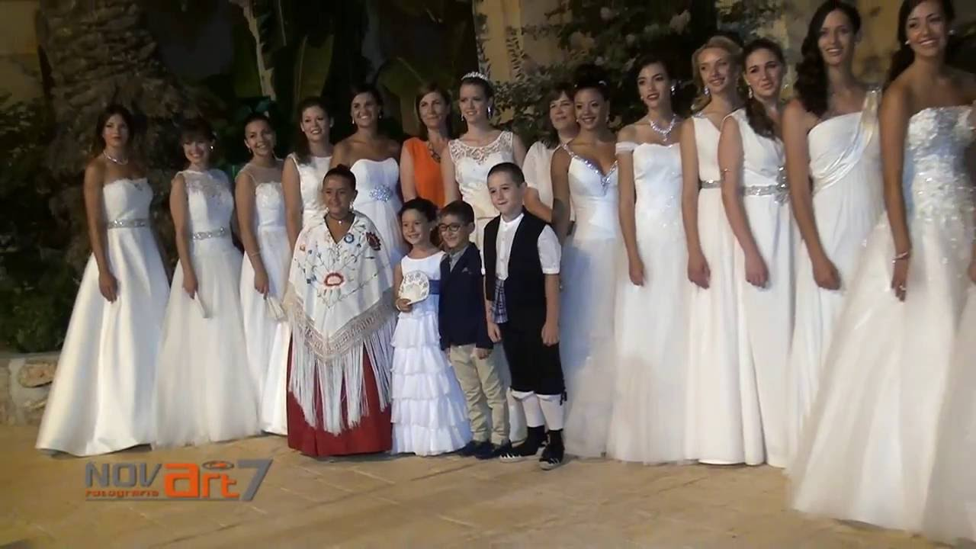
NIT DE PREGÓ
La nit del pregó és molt emocionant, hi desfilen pubills,pubilles i pubillets. Hi fan ball, hi van els grallers,la banda i els gegants… La banda toca per animar la gent,les pubilles van arribant a l’ajuntament acompanyats d’algun representant de l’entitat, i desfilen pel carrer major fins l’orfeò. I l'alcaldessa i el pregoner fan un discurs.
Quan s’acaba l’acte van fins al poli-esportiu i ballen passodobles.
https://www.youtube.com/watch?v=HUYnRV5sXDI
https://www.youtube.com/watch?v=NlceHpSsjaI
(ANNA)

